Slide 1
Restful架构
- Roger

Slide 2
议程
什么是REST和RESTful
理解RESTful
资源与URI
统一资源接口
资源的表述
资源的链接
状态的转移
Q&A

Slide 3
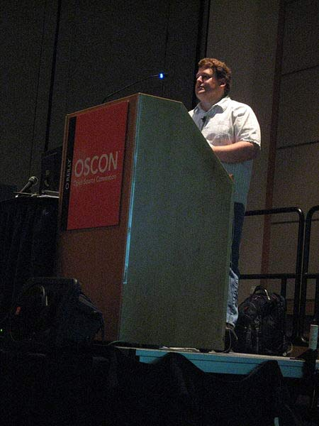
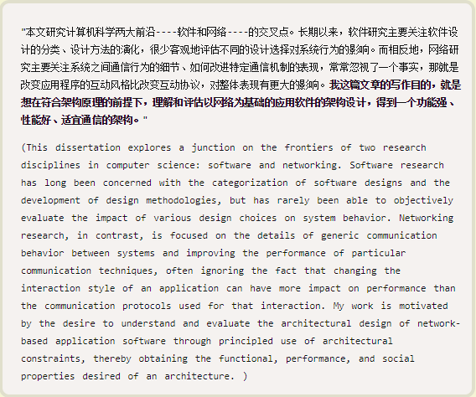
起源
REST这个词是Roy Thomas Fielding在他2000年的博士论文中提出的.
Fielding是一个非常重要的人
HTTP协议的主要设计者
Apache服务器软件的作者之一
Apache基金会的第一任主席

Slide 4
什么是REST和RESTful
Fielding将他对互联网软件的原则,定名为REST(Representational State Transfer)-“表现层状态转化”.
要深入理解REST, 需要理解以下4个关键词 :
资源 (Resources)
状态转化 (State Transfer)
统一接口 ( Uniform Interface)
超文本驱动 (Hypertext Driven)
符合REST设计风格的Web API称为RESTful API或RESTful架构.
它以下三个方面资源进行定义:
直观简短的资源地址: URI, 比如: http://example.com/resources/
传输的资源: Web服务接受与返回的互联网媒体类型, 比如: JSON, XML, YAML等
对资源的操作: Web服务在该资源上所支持的一系列请求方法, 比如: GET, POST , PUT, DELETE
不像基于SOAP的Web服务, RESTful Web服务并没有”正式”的标准.
这是因为REST是一种架构, 而SOAP只是一个协议.
虽然REST不是一个标准, 但大部分RESTful Web服务实现会使用HTTP, URI, JSON和XML等标准

Slide 5
资源与ＵＲＩ
任何事物,只要有被引用到的必要, 它就是一个资源. 资源可以只是一个抽象概念(例如价值).
下面是一些资源的例子:
某用户的手机号码
某用户的个人信息
最多用户订购的GPRS套餐
要让一个资源可以被识别, 需要有个唯一标识. Web中唯一标识就是URI (Uniform Resource Identifier)
URI既可以看成是资源的地址, 也可以看成是资源的名称.
URI的设计应该遵循可寻址性原则, 具有自描述性, 需要在形式上给人以直觉上的关联.
github网站为例, 给出一些还算不错的URI:
https://github.com/git
https://github.com/git/git
https://github.com/git/git/pulls
https://github.com/git/git/pulls?state=closed
https://github.com/git/git/commit/e3af72cdafab5993d18fae056f87e1d675913d08

Slide 6
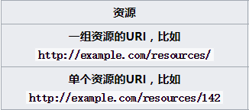
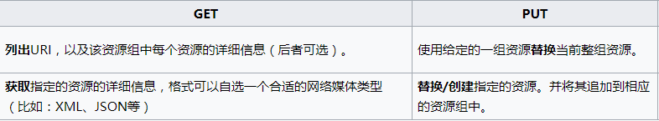
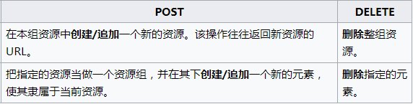
统一资源接口
接口使用标准的HTTP方法如GET, PUT,POST和DELETE,并遵循这些方法语义
下面列出GET, DELETE, PUT和POST的典型用法:

Slide 7
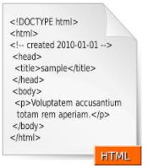
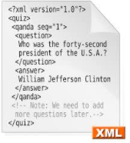
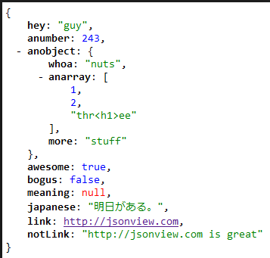


资源的表述
资源在外界的具体呈现，可以有多种表述形式，在客户端和服务端之间传递的也是资源的表述．
例如：
文本资源可以用采用ＨＴＭＬ，ＸＭＬ，ＪＳＯＮ表述
图片可以用ＰＮＧ或ＪＰＧ表述
资源的表述包括数据和描述数据的元数据．
例如：
ＨＴＴＰ头”Content-Type”就是一个元数据属性

Slide 8
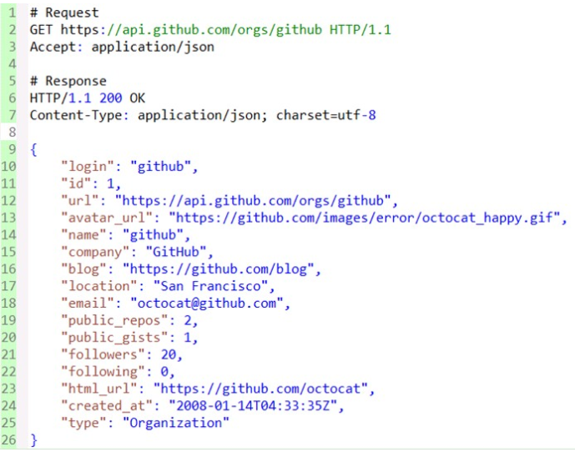
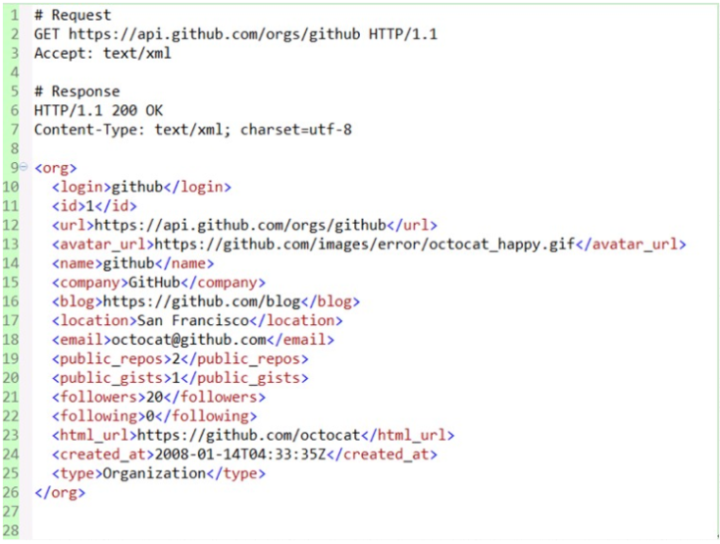
资源的表述
以github为例
请求某组织的JSON格式的表述形式
假如github也能够支持XML格式的表述形式

Slide 9
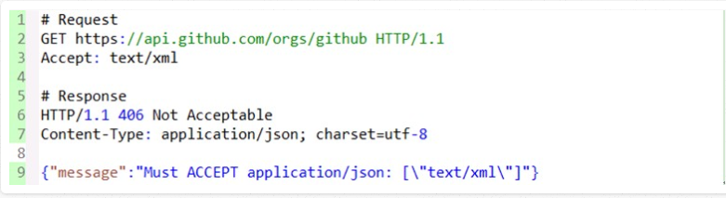
资源的表述
以github为例, 展示了一个请求XML表述资源的结果

Slide 10
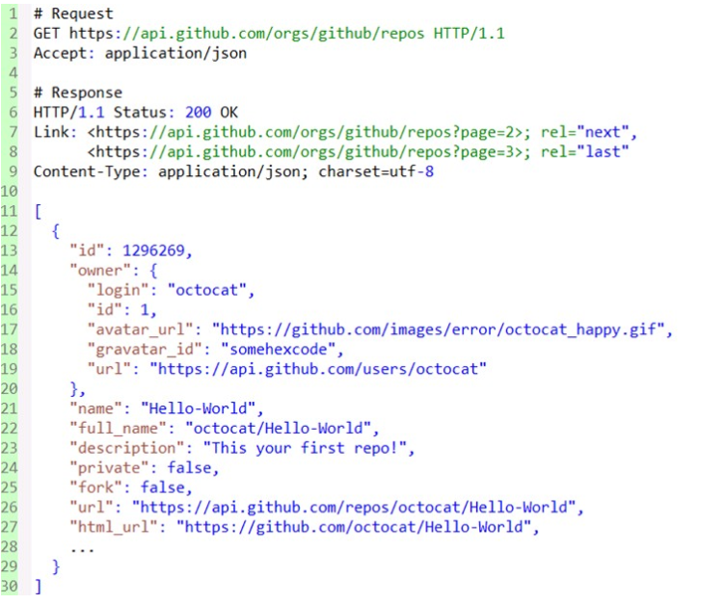
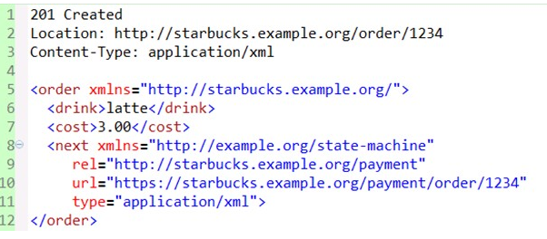
资源的链接
超媒体即应用状态引擎 (hypermedia as the engine of application state).
超媒体是什么?
当你浏览网页时, 从一个链接跳转到另一个页面,再从另一个链接跳转到另一个页面,就是利用了超媒体的概念,把一个个资源链接起来.
下面展示的实github获取某个组织下的项目列表请求和创建订单后通过链接引导客户端如何去付款

Slide 11
状态的转移
无状态通信原则
客户端可以有状态
服务端不应该保存客户端状态
应用状态与资源状态
客户端维护应用状态
服务端维护资源状态
应用状态的转移
“回话”状态不是作为资源状态保存在服务端的,而是客户端作为应用状态进行跟踪
客户端应用状态在服务端提供的超媒体的指引下发生变迁

Slide 12
课后练习
请使用课上学到的知识, 实现员工信息管理的功能
要求:
必须有客户端和服务端(客户端发起请求,服务端响应)
至少包含CRUD
截止日期: 2017.08.05 16:00
提示: 可以使用任意开发语言和开发工具完成

Slide 13

Q&A

